Slide 1

Treinamento BDD

Slide 2

Olá!
Nós somos:
Leticia Souza - 15/0015160 Rafael Bragança - 10/0120181
Varley Silva - 15/0047428 Victor Leite - 16/0147191

Slide 3
O que é o BDD?

Slide 4
BDD é técnica de desenvolvimento ágil que visa integrar regras de negócios com linguagem de programação, focando o comportamento do software. Além disso, pode-se dizer também, que BDD é a evolução do TDD. Isto porque, os testes ainda orientam o desenvolvimento, ou seja, primeiro se escreve o teste e depois o código.

Slide 5
O foco em BDD é a linguagem e as interações usadas no processo de desenvolvimento de software. Desenvolvedores que se beneficiam destas técnicas escrevem os testes em sua língua nativa em combinação com a linguagem ubíqua (Ubiquitous Language). Isso permite que eles foquem em por que o código deve ser criado, ao invés de detalhes técnicos, e ainda possibilita uma comunicação eficiente entre as equipes de desenvolvimento e testes.

Slide 6
Pontos chaves
Inventado no ano de 2000, por Dan North
Desenvolvimento orientado por comportamento
BDD NÃO é um método de desenvolvimento de software, muito menos um substituto para o XP, SCRUM e afins.

Slide 7
E como funciona?

Slide 8
Exemplo:
Para explicar o funcionamento do BDD vamos usar o seguinte exemplo: uma equipe praticante de BDD decide implementar uma nova funcionalidade e para isso, eles trabalham em conjunto com os usuários e outras partes interessadas para definir as histórias e cenários do que os usuários esperam dessa funcionalidade. Em particular, os usuários ajudam a definir um conjunto de exemplos concretos que ilustram resultados que a nova funcionalidade deve fornecer. Esses exemplos são criados utilizando um vocabulário comum e podem ser facilmente compreendidos pelos usuários finais e membros da equipe de desenvolvimento de software, e geralmente são expressos usando Cenário (Scenario), Dado (Given), Quando (When) e Então (Then).
Notes:
Para explicar o funcionamento do BDD vamos usar o seguinte exemplo: uma equipe praticante de BDD decide implementar uma nova funcionalidade e para isso, eles trabalham em conjunto com os usuários e outras partes interessadas para definir as histórias e cenários do que os usuários esperam dessa funcionalidade. Em particular, os usuários ajudam a definir um conjunto de exemplos concretos que ilustram resultados que a nova funcionalidade deve fornecer. Esses exemplos são criados utilizando um vocabulário comum e podem ser facilmente compreendidos pelos usuários finais e membros da equipe de desenvolvimento de software, e geralmente são expressos usando Cenário (Scenario), Dado (Given), Quando (When) e Então (Then).

Slide 9
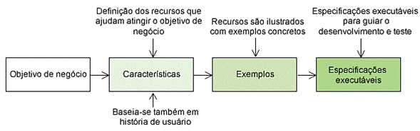

Slide 10
E a equipe identificou e especificou que:
Cenário: Transferir dinheiro para uma conta poupança
Dado que eu tenho uma conta corrente com R$ 1000
E que eu tenha uma conta poupança com R$ 2000
Quando eu transferir R$ 500 para a minha conta poupança
Então eu deveria ter R$ 500 em minha conta corrente
E eu deveria ter R$ 2500 em minha conta poupança.
Notes:
Logo, existem várias ferramentas e frameworks que apoiam esta fase do BDD, transformando esses requisitos em testes automatizados que ajudam a orientar o desenvolvedor para que a nova funcionalidade seja desenvolvida corretamente e dentro do prazo.

Slide 11

Notes:
O Cucumber foi originalmente criado por membros da comunidade Ruby para apoiar o desenvolvimento de testes de aceitação automatizado utilizando a técnica BDD. Desde então o Cucumber cresceu e foi traduzido em várias linguagens, inclusive o Java, permitindo assim que vários de desenvolvedores desfrutem de suas vantagens.

Slide 12
O Cucumber foi originalmente criado por membros da comunidade Ruby para apoiar o desenvolvimento de testes de aceitação automatizado utilizando a técnica BDD. Desde então o Cucumber cresceu e foi traduzido em várias linguagens, inclusive o Java, permitindo assim que vários de desenvolvedores desfrutem de suas vantagens.

Slide 13
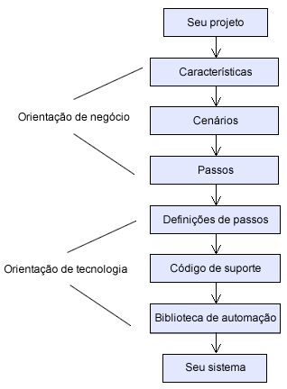
Visão geral do Cucumber

Slide 14
Os passos para usar esse framework
Descreva um comportamento em um texto simples;
Escreva uma definição dos passos em Java ou em outras linguagens;
Execute e veja os passos falharem;
Escreva o código para fazer os passos passarem;
Se necessário, refatorar o código ou o comportamento descrito.

Slide 15
Para começarmos, a técnica BDD se inicia na identificação do objetivo de negócio e como exemplo tomamos como objetivo de negócio a “Negociação bancária” que contém um Banco e Conta bancária. Vejamos as funcionalidades que devemos assegurar que funcionem.

Slide 16
Visão geral
Primeira funcionalidade: Consiste em possibilitar que o usuário realize as operações bancárias utilizando sua conta, que são:
1.1 Fazer saque e depósito, considerando as seguintes restrições:
1.1.1 Só libera o saque se o valor deste for menor ou o igual ao valor do saldo disponível na conta;
1.1.2 Só libera o depósito se o valor deste for menor ou igual ao valor do limite disponível na conta.
Notes:
Para começarmos, a técnica BDD se inicia na identificação do objetivo de negócio e como exemplo tomamos como objetivo de negócio a “Negociação bancária” que contém um Banco e Conta bancária. Vejamos as funcionalidades que devemos assegurar que funcionem.

Slide 17
Visão geral
2. Segunda funcionalidade: Consiste em possibilitar o usuário realizar operações básicas no banco que são:
2.1 Obter o total de dinheiro no banco;
2.2 Obter total de contas criadas no banco.

Slide 18
Configurando

Slide 19
Vamos agora para a prática.
PS: abrir agora o arquivo de configuração.

Slide 20
Referencias:
http://www.devmedia.com.br/desenvolvimento-orientado-a-comportamento-bdd-com-cucumber/33547

Slide 21
Obrigado!
Duvidas?
Todo: inserir treinamento completo aqui

